Slide 1
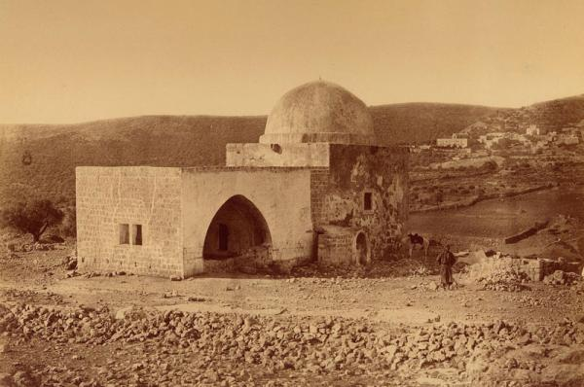
י"א מר-חשוון
יום פטירת רחל אמנו
mitz770@gmail.com

Slide 2

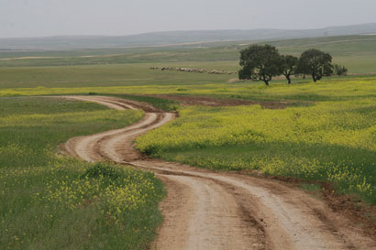

מתוך שיחת פרשת ויחי:
בפרשה מסופר כי יעקב אומר לבנו יוסף:
"...ואני בבואי מפדן מתה עלי רחל
בארץ כנען בדרך בעוד כברת ארץ
לבוא אפרתה ואקברה שם בדרך אפרת
היא בית לחם..."
נשאלת השאלה...

Slide 3

לכאורה יש כאן דבר והיפוכו:
מצד אחד,
כיצד?
יעקב אבינו מבקש מבנו יוסף שלאחר פטירתו, יקבור אותו בא"י.
אולם
מצד שני,
יעקב אבינו מציין בפני בנו יוסף כי את אימו קבר בדרך בית לחם, לא בארץ ישראל.
כיצד?

Slide 4

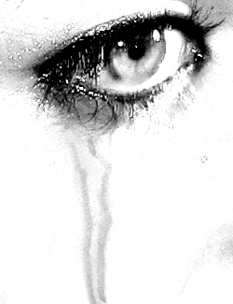
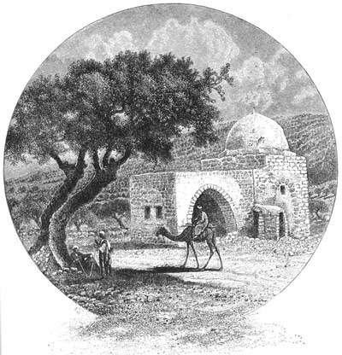



רש"י מפרש:
והקב"ה משיב לרחל:
"יש שכר לפעולתך נאם ה'
...ושבו בנים לגבולם"
יעקב צפה שטענה כזו עלולה לעלות כלפיו:
מדוע קבר את אשתו על אם הדרך
בעוד הוא עצמו רוצה להקבר בארץ ישראל?
ולכן, על פי פירושו של רש"י:
הזכיר יעקב את
מיקום קבורת רחל,
אע"פ שלא מדובר בא"י.
להדגיש שעשה זאת
בגלל ציווי ה'
ובכך לבטל את מה שיש
בליבו של יוסף עליו.
כדי שבעתיד כשעמ"י יעברו במקום זה
בדרכם לגלות שיגלה אותם נבוזרדן,
תשמש רחל לעזר עבורם על ידי כך
שתתפלל עליהם ותבקש עליהם רחמים.
הגאולה נעשתה
ע"י פעולת רחל.
ולכן:
יעקב אומר לבנו יוסף אני יודע שיש בליבך עליי
על כך שאני מטריח אותך לקבור אותי בארץ ישראל
ולא עשיתי זאת עבור אמך
במדרש חז"ל מסופר כי:
ירמיהו המלך הלך לקרוא
לאברהם, יצחק, יעקב
ומשה רבינו שיסייעו לו
לפייס את ה' ולהשיב
את עמ"י מהגלות.
אך ה' לא שמע לדבריהם,
עד שקמה רחל
ובקשה רחמים
וה' שמע לקול בכייתה.
אולם,
"קול ברמה נשמע...
רחל מבכה על בניה..."
עשיתי זאת משום שה' ציווה עליי.
ומדוע ה' ציווה על יעקב
לקבור את רחל על אם הדרך?

Slide 5



עדיין צריך להבין:
איך יעקב הצליח לשכנע את יוסף לבטל את מה שיש בליבו עליו בטענה כזו? והרי לכאורה מדוע אמורה רחל לסבול בכדי לעזור לעמ"י כשיגלו?
אפילו אם יש סיבה בשלה רחל צריכה לסבול זה לא מצדיק את הנהגת יעקב בכך שגרם לסבל זה בפועל ממש?!

Slide 6


"והביאור בזה בפשטות":
העובדה שרחל משמשת עזרה
לעמ"י בזמן הגלות,
אינה מצערת אותה או גורמת לה סבל,
אלא אדרבה- משמחת אותה!.
וממילא בטלה טענת יוסף כלפי אביו:
יוסף חפץ בטובת אימו
ומאחר וזה גורם לה שמחה-
נחה דעתו.

Slide 7

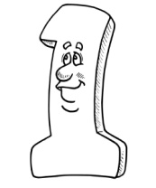
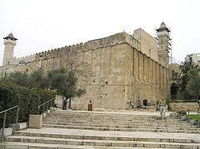

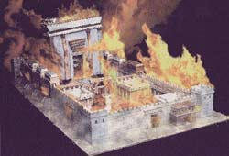
מסירות נפשה של רחל מתבטאת ב-2 עניינים:
הוויתור על מקום הקבורה:
יחד עם יעקב אבינו-
רחל ידעה באיזו מעלה מדובר
להקבר במחיצת יעקב.
שהרי "האמהות נביאות היו"
ואף גדלה מעלת נבואתן
על נבואת האבות.
ובמערת המכפלה-
שם קבורים כל האבות והאמהות.
ובטח שהייתה רוצה להקבר לידם.
ויתור עבור עזרה לעמ"י:
שיהיו בעתיד
ויהיו במצב רוחני לא טוב
עד כדי כך שיהיו ראויים
לקבל עליהם גלות.
וגם עבור בנים כאלו
מוותרת רחל על קבורה
במחיצת יעקב.
ולכן, בשבילה החזיר ה' את עמ"י לגבולם.

Slide 8


ההוראה מכך לנשי ובנות ישראל:
מהנהגתה של רחל ניתן ללמוד כי ביכולתן של נשים בדורנו לפעול "ושבו בנים לגבולם"
הגאולה האחרונה:
אף יהודי לא יישאר בגלות!
וכל זמן שיש אפילו יהודי אחד בגלות זה מעכב את גאולת כלל עמ"י.
לעומ"ז
גלויות קודמות:
כאשר עמ"י נגאלו ושבו לארץ, היו עדיין יהודים שנשארו בגלות.
והגאולה לא הייתה שלימה.
אם כן, יש לפעול! כיצד?
ע"י גאולתו של אותו היהודי
שנמצא במצב של "תינוק שנשבה"
והחזרתו ליהדות וקיום תומ"צ-
"ושבו בנים לגבולם".

Slide 9

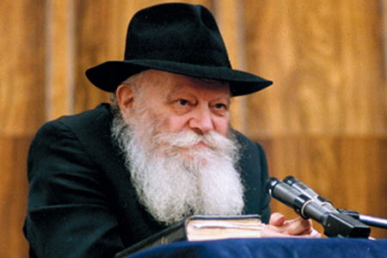


הוראה זו מהווה נתינת כח עבור כלל נשות ישראל:
לדאוג לטובתו של
כל אחד ואחד מעמ"י
ולהשיבו לתורה ומצוות,
גם כשזה אומר
לוותר על טובה אישית.
ולא די בדיבורים אלא
"המעשה הוא העיקר"!
והרי, "יגעת ומצאת תאמין"
ויתור הנדרש מאיתנו:
ויתורה של רחל:
ויש פעמים בהם ההצלחה אינה בערך להשקעה
כמו מציאה (שלא טורחים עליה).
על ידי היגיעה מצליחים!
ויתור על דברים שלא בערך לויתורה של רחל.
ויתור על עניין נעלה- קבורה במחיצת יעקב.
לעומ"ז
והעיקר שע"י כך נזכה לקיום הייעוד
של "מצאתי דוד עבדי"-
ביאת מה"מ במהרה בימינו!.
ויתור עבור יהודים מדורנו.
ויתור עבור דור שיהיה בעתיד, ומצבו הרוחני יהיה לא טוב.

